Slide 1


Nhóm 8
47K21.1
PHÂN TÍCH VÀ DỰ ĐOÁN SỰ RỜI BỎ CỦA NHÂN VIÊN CÔNG TY IBM
GVHD: TS. Phan Đình Vấn
Nhóm thực hiện: Nhóm 8

Slide 2
Bảng Phân Công Việc - Phần trăm đóng góp | Bảng Phân Công Việc - Phần trăm đóng góp | Bảng Phân Công Việc - Phần trăm đóng góp | Bảng Phân Công Việc - Phần trăm đóng góp
STT | Họ và tên | Nội dung công việc | Mức độ đóng góp
1 | Nguyễn Thị Bích Hà | Dashboard + thuật toán + slide + báo cáo | 50%
2 | Nguyễn Thị Mùi | Dashboard + thuật toán + slide + báo cáo | 50%

Slide 3

NỘI DUNG BÁO CÁO
1
2
3
4
Giới thiệu về công ty thực tập
Xây dựng mô hình dự đoán sự rời bỏ của nhân viên IBM
Cơ sở lý thuyết
Phân tích khám phá và xử lý dữ liệu

Slide 4

1
Giới thiệu về công ty thực tập

Slide 5


công ty thực tập
Công ty VNPT - IT3
Công ty STI Solutions

Slide 6
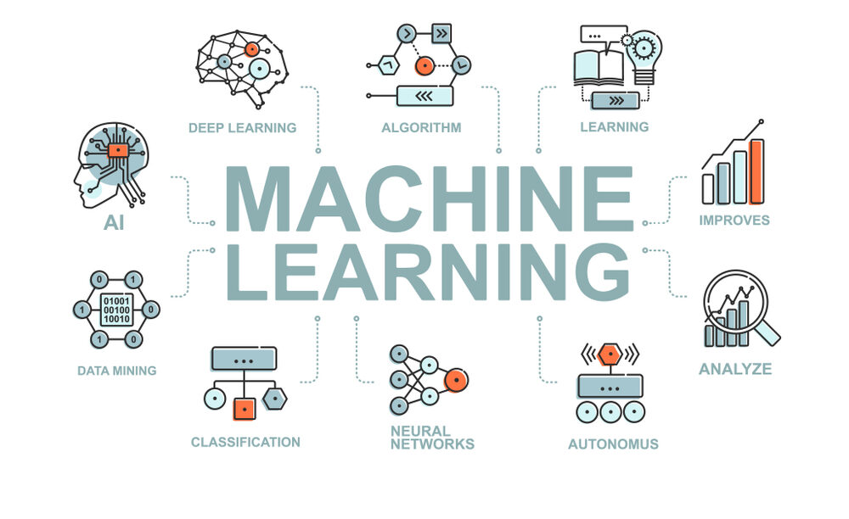
2
CƠ SỞ LÝ THUYẾT

Slide 7



CÔNG CỤ SỬ DỤNG
Jupyter notebook
Python
Power BI

Slide 8



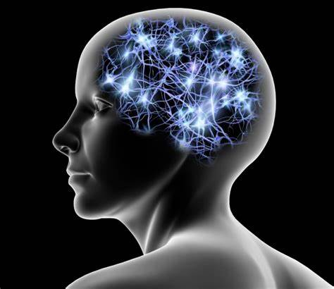
THUẬT TOÁN SỬ DỤNG
Artificial Neural Network
Support Vector Machine
Logistic Regression
Naive Bayes

Slide 9
3
PHÂN TÍCH KHÁM PHÁ VÀ XỬ LÝ DỮ LIỆU

Slide 10


LÝ DO CHỌN ĐỀ TÀI
Tại sao nhân viên chọn rời bỏ công ty đang làm ?????????

Slide 11

MỤC TIÊU CỦA ĐỀ TÀI
3 mục tiêu chính của đề tài
Phân tích và khám phá các yếu tố có thể ảnh hưởng đến quyết định rời bỏ
Áp dụng các mô hình học máy để dự đoán khả năng rời bỏ của nhân viên
Đánh giá hiệu suất các mô hình -> tìm ra mô hình tốt nhất

Slide 12
GIỚI THIỆU DỮ LIỆU
1 file CSV
35 trường
1470 Bản ghi
Dữ liệu được trích xuất từ tập dữ liệu nhân viên của công ty IBM
ATTRITIOM IBM
Nguồn dữ liệu: Kaggle
Năm tạo dữ liệu:
2021

Slide 13
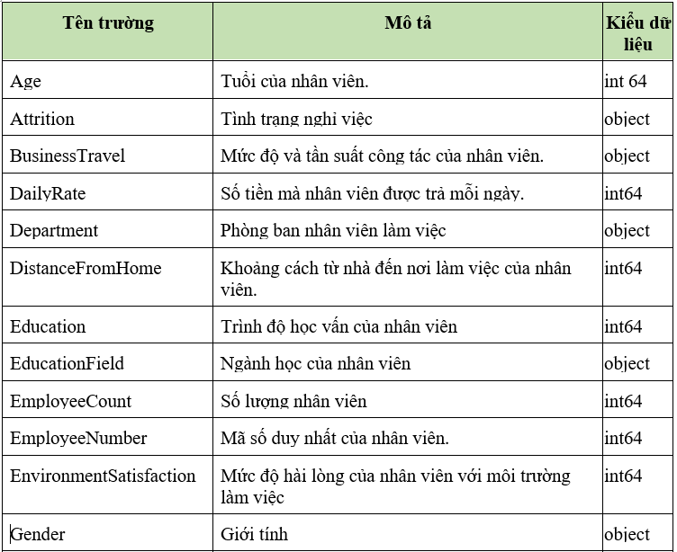
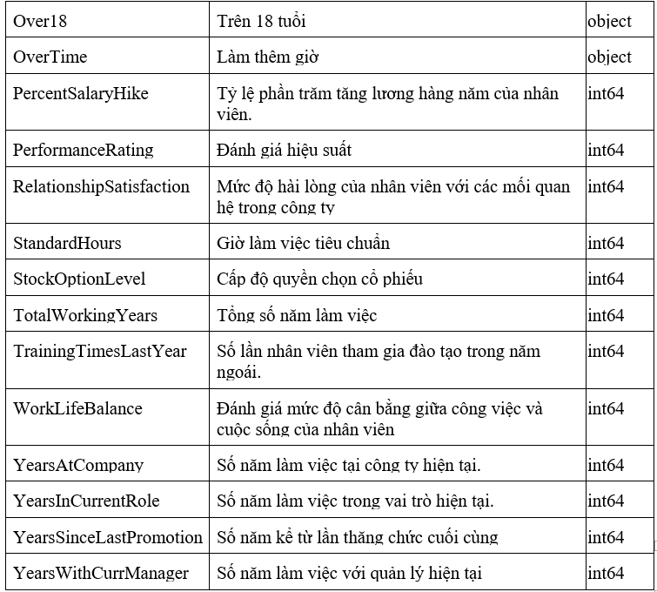
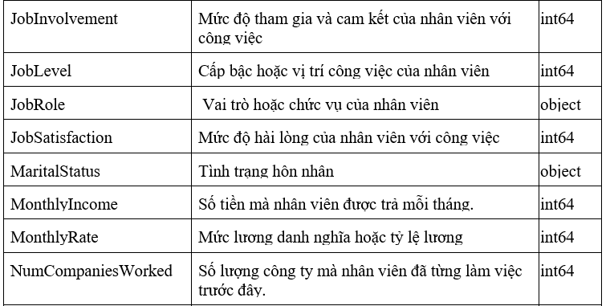

Slide 14
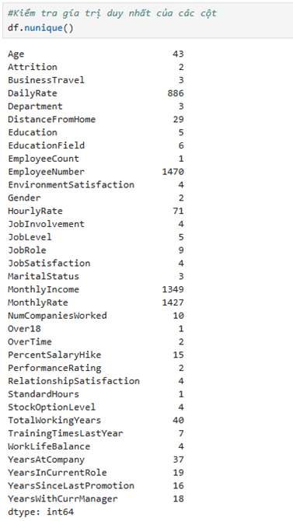
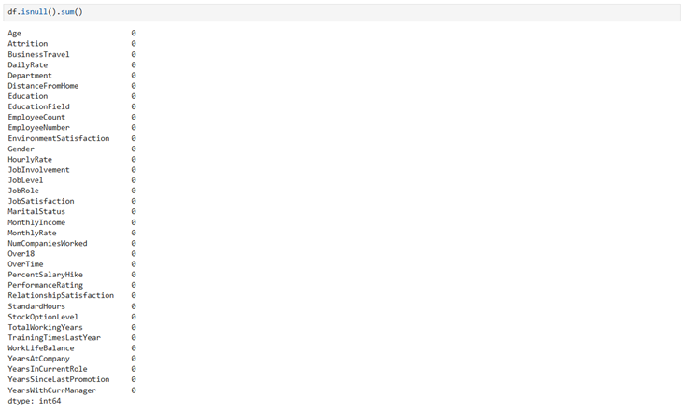
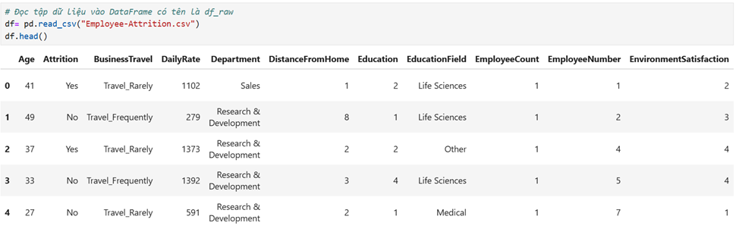
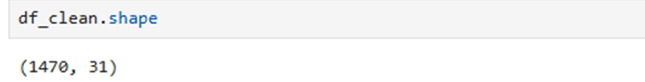
ĐỌC VÀ KIỂM TRA DỮ LIỆU

Slide 15
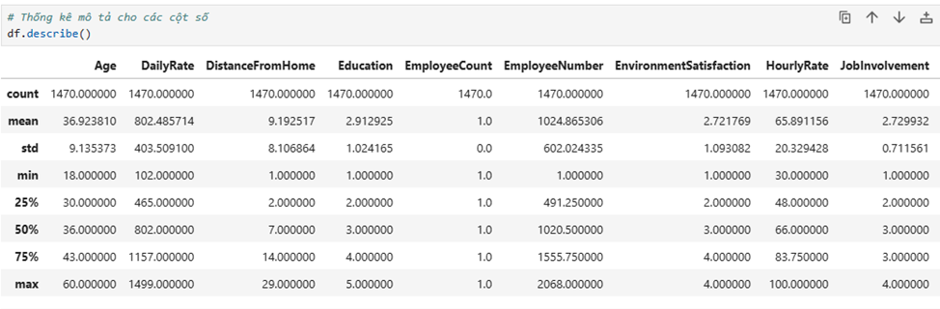
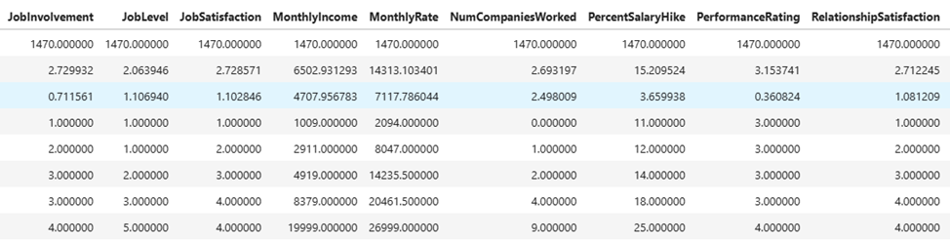
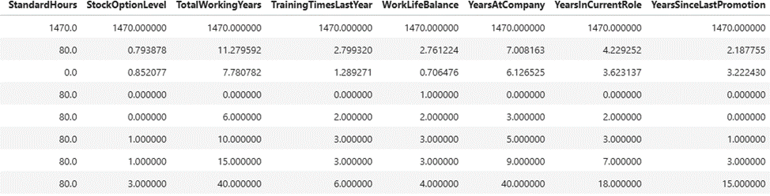
THỐNG KÊ MÔ TẢ DỮ LIỆU

Slide 16
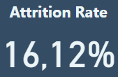
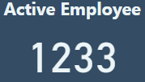
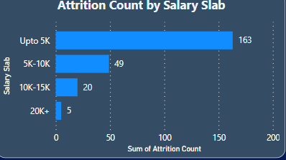
TRỰC QUAN HÓA DỮ LIỆU

Slide 17
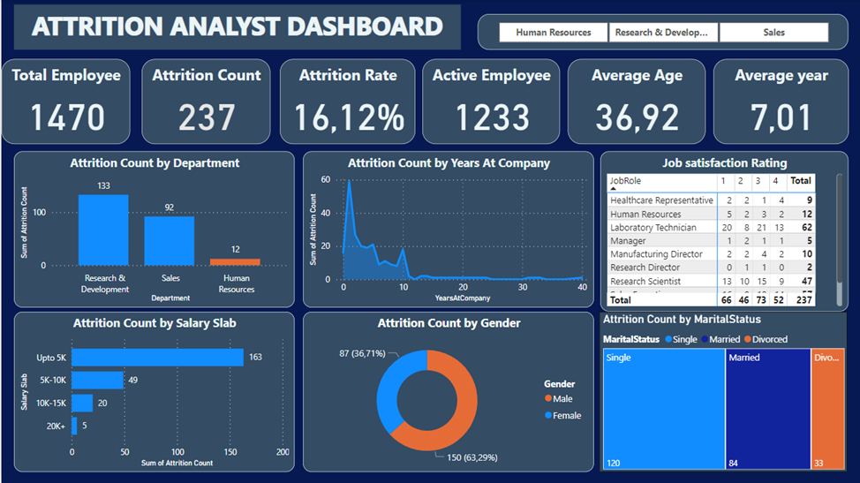
TRỰC QUAN HÓA DỮ LIỆU

Slide 18
4
Xây dựng mô hình dự đoán sự rời bỏ của nhân viên IBM

Slide 19
MÔ HÌNH LOGISTIC REGRESSION

Slide 20
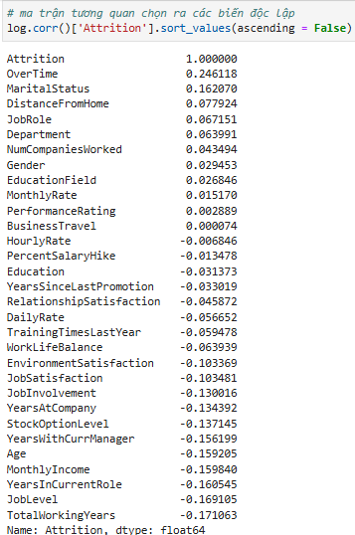
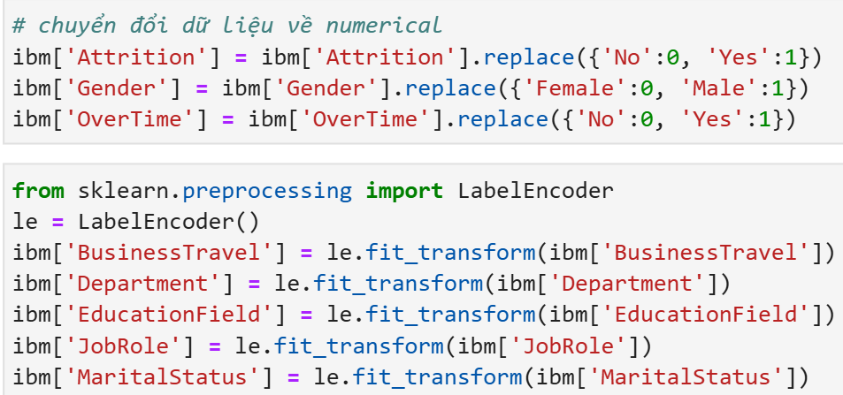
CHUYỂN ĐỔI DỮ LIỆU

Slide 21
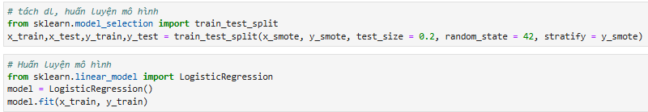
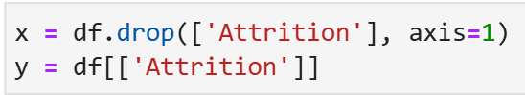
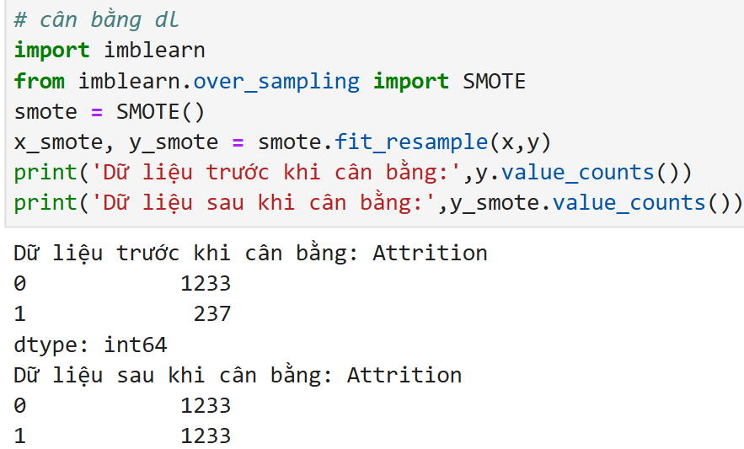
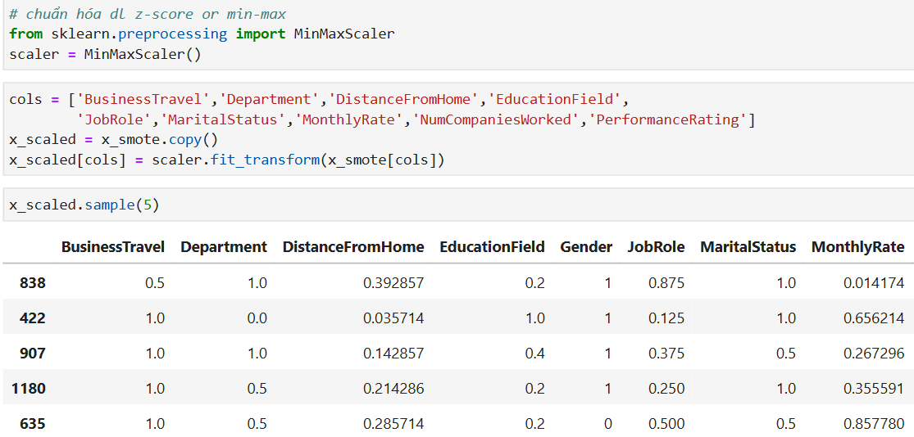
HUẤN LUYỆN MÔ HÌNH

Slide 22
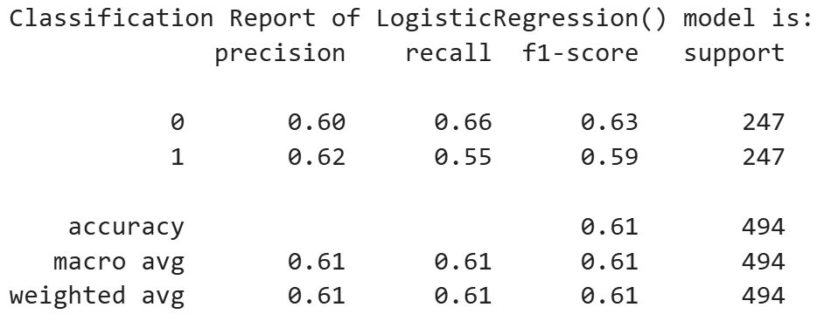
BÁO CÁO PHÂN LOẠI
=> Mô hình nhận diện không rời bỏ tốt hơn rời bỏ

Slide 23
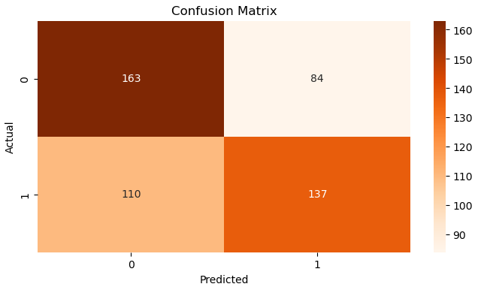

CONFUSION MATRIX
Các chỉ số đánh giá mô hình:
Accuracy ≈ 60.7%
Precision ≈ 61.9%
Recall ≈ 55.4%
Specificity ≈ 65.9%
F1 - score ≈ 58.5%

Slide 24
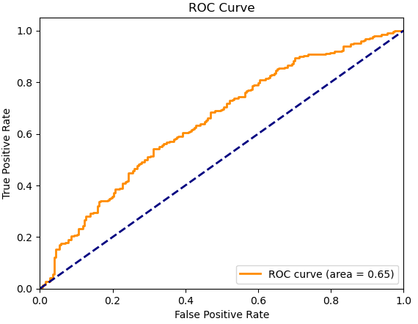

CHỈ SỐ AUC - ROC
Mô hình có AUC = 0.65
AUC có giá trị thường nằm trong khoảng từ 0 đến 1, càng gần 1 mô hình càng tốt.
=> Mô hình có khả năng phân loại ở mức trung bình, không phải rất tốt nhưng cũng không quá kém.

Slide 25
MÔ HÌNH NAIVE BAYES

Slide 26
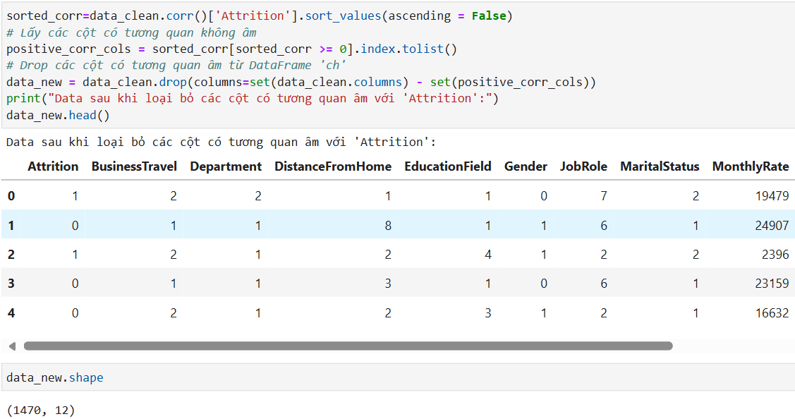
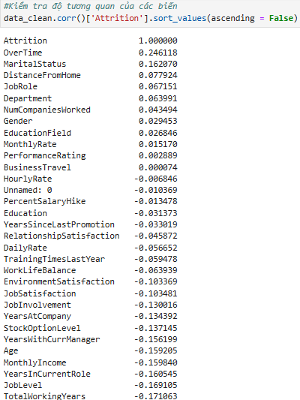
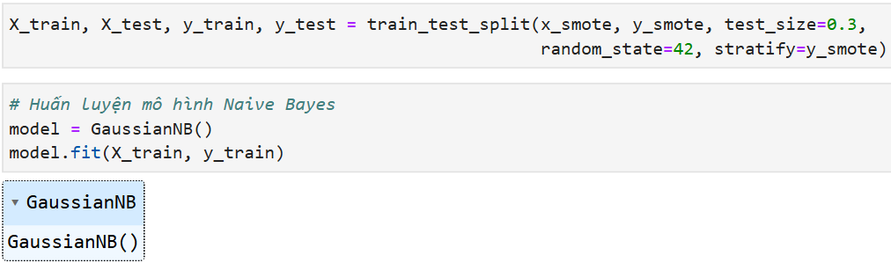
HUẤN LUYỆN MÔ HÌNH

Slide 27
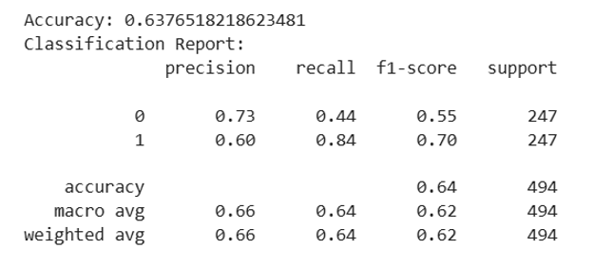
BÁO CÁO PHÂN LOẠI
=> Mô hình nhận diện rời bỏ tốt hơn không rời bỏ

Slide 28
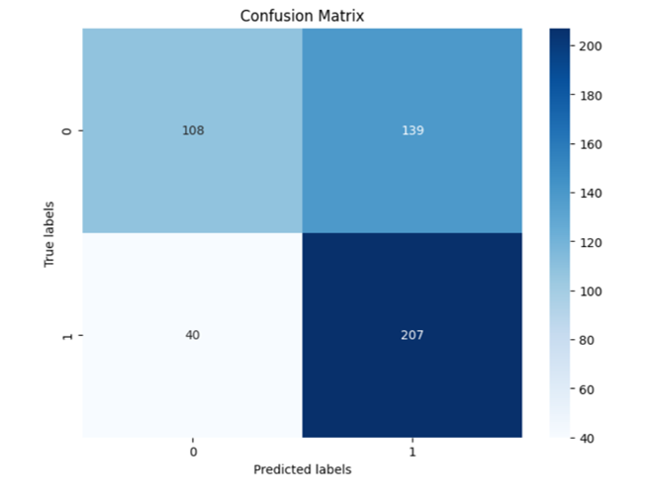
CONFUSION MATRIX
Các chỉ số đánh giá mô hình:
Accuracy ≈ 63.8%
Precision ≈ 59.8%
Recall ≈ 83.8%
Specificity ≈ 43.7%
F1 - score ≈ 69.8%

Slide 29
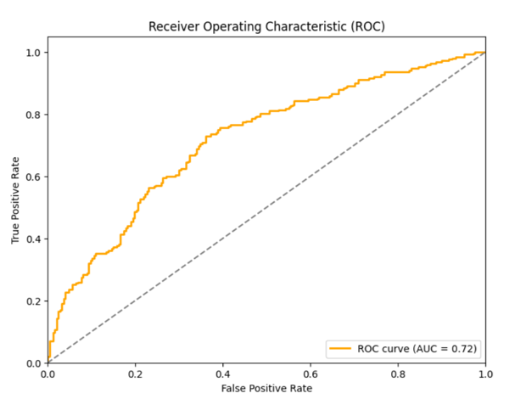
CHỈ SỐ AUC - ROC
Chỉ số AUC đạt 0.72 gần 1
=> Cho thấy mô hình có khả năng phân loại khá tốt.

Slide 30
MÔ HÌNH
SUPPORT VECTOR MACHINE

Slide 31
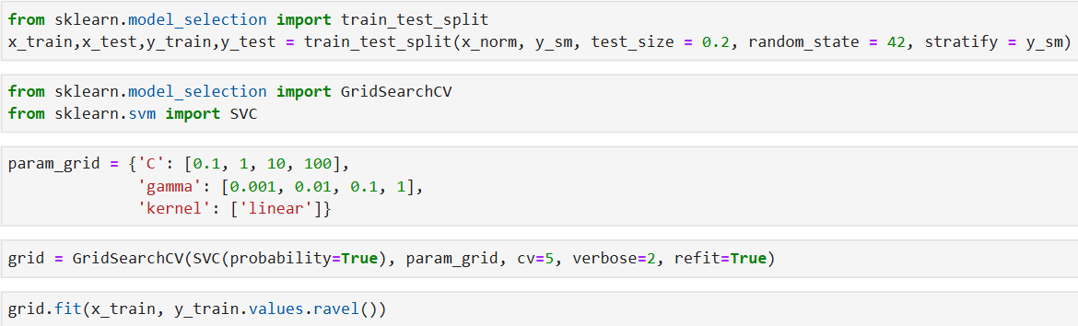
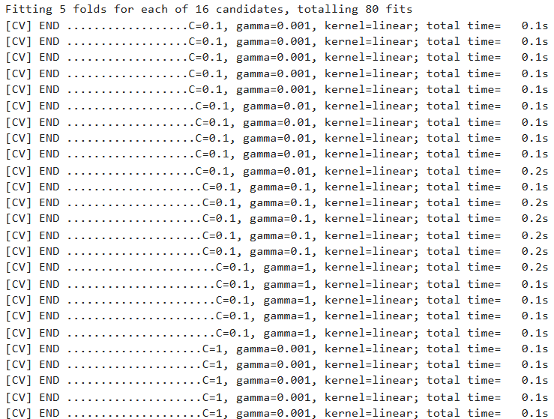
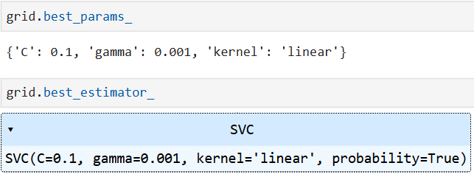
HUẤN LUYỆN MÔ HÌNH

Slide 32
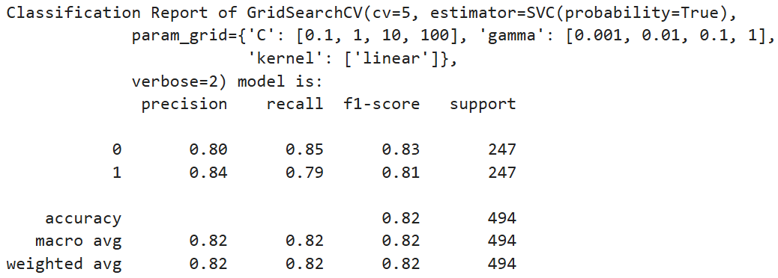
BÁO CÁO PHÂN LOẠI
=> Mô hình nhận diện không rời bỏ tốt hơn rời bỏ

Slide 33
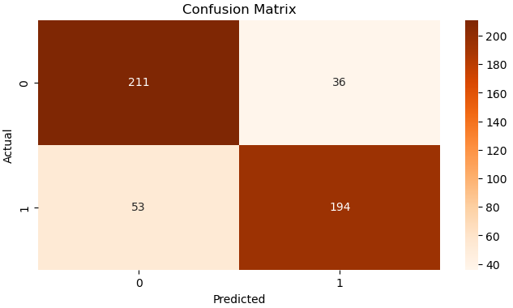
CONFUSION MATRIX
Các chỉ số đánh giá mô hình:
Accuracy ≈ 82%
Precision ≈ 84.4%
Recall ≈ 78.5%
Specificity ≈ 85.4%
F1 - score ≈ 81.3%

Slide 34
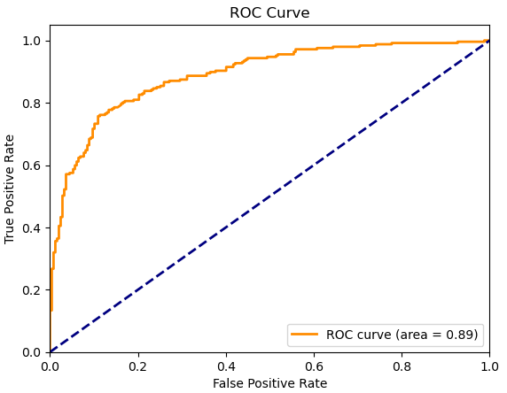
CHỈ SỐ AUC - ROC
Mô hình có AUC = 0,89
=> Mô hình có hiệu suất phân loại tốt.

Slide 35
MÔ HÌNH ARTIFICIAL NEURAL NETWORK

Slide 36
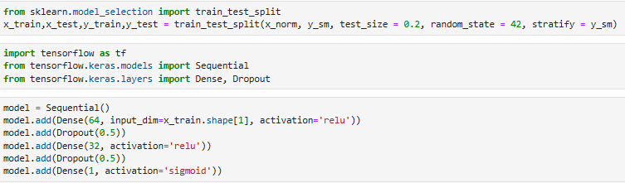
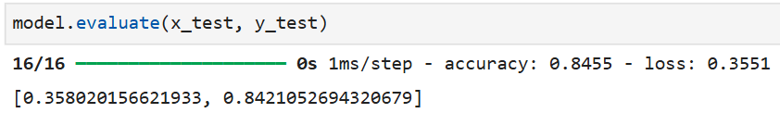
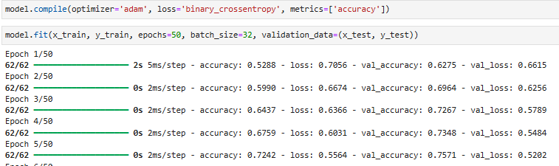
HUẤN LUYỆN MÔ HÌNH

Slide 37
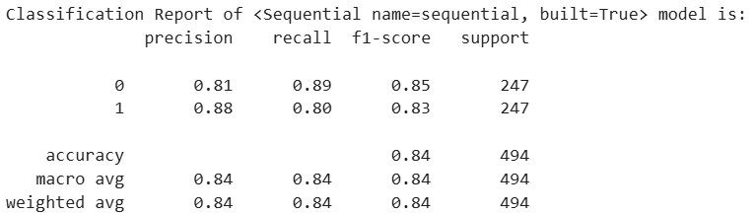
BÁO CÁO PHÂN LOẠI
=> Mô hình nhận diện không rời bỏ tốt hơn rời bỏ

Slide 38
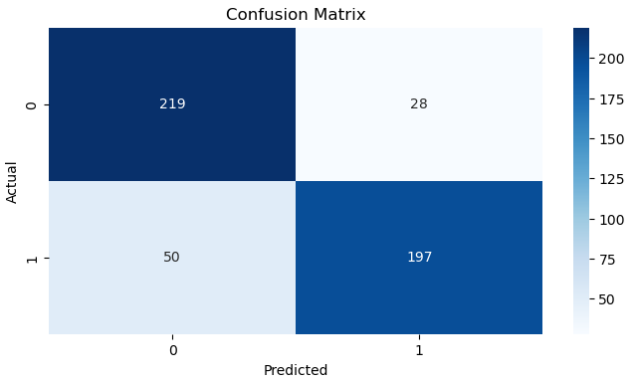
CONFUSION MATRIX
Các chỉ số đánh giá mô hình:
Accuracy ≈ 84.2%
Precision ≈ 87.6%
Recall ≈ 79.7%
Specificity ≈ 88.7%
F1 - score ≈ 83.2%

Slide 39
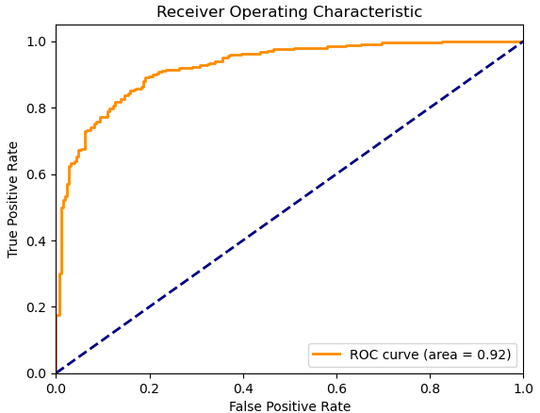
CHỈ SỐ AUC - ROC
Mô hình có AUC = 0.92
=> Mô hình có khả năng phân biệt rất tốt giữa các lớp

Slide 40
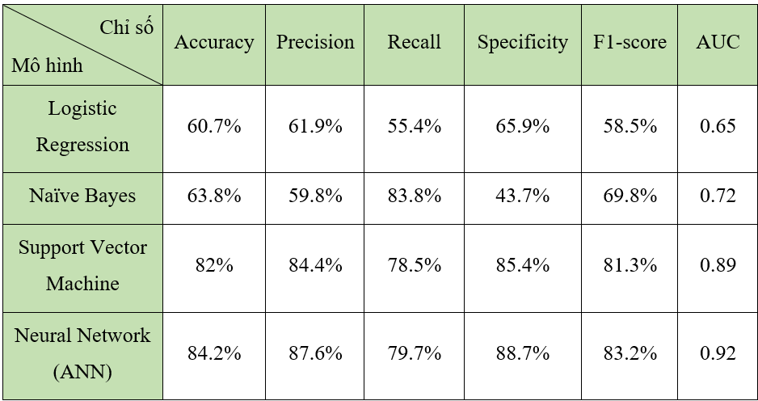
ĐÁNH GIÁ CÁC MÔ HÌNH
mô hình ANN và SVM có hiệu suất tốt nhất cho việc dự đoán sự rời bỏ của nhân viên với AUC lần lượt là 0,92 và 0,89
-> Mô hình ANN đặc biệt nổi bật với độ chính xác và AUC cao nhất, chỉ ra khả năng phân loại và phân biệt tốt nhất trong các mô hình

Slide 41

-> Xây dựng thành công 4 mô hình dự đoán
KẾT LUẬN
-> Hoàn thành các mục tiêu đã đề ra của đề tài
-> Nâng cao kỹ năng phân tích và sử dụng các công cụ phân tích như Power BI và Python, cải thiện kỹ năng tiền xử lý dữ liệu

Slide 42

THANKS FOR WATCHING
Nhóm thực hiện: Nhóm 8
Lớp 47K21.1

